Slide 1
RDV VISIO
TEAMS

Slide 2
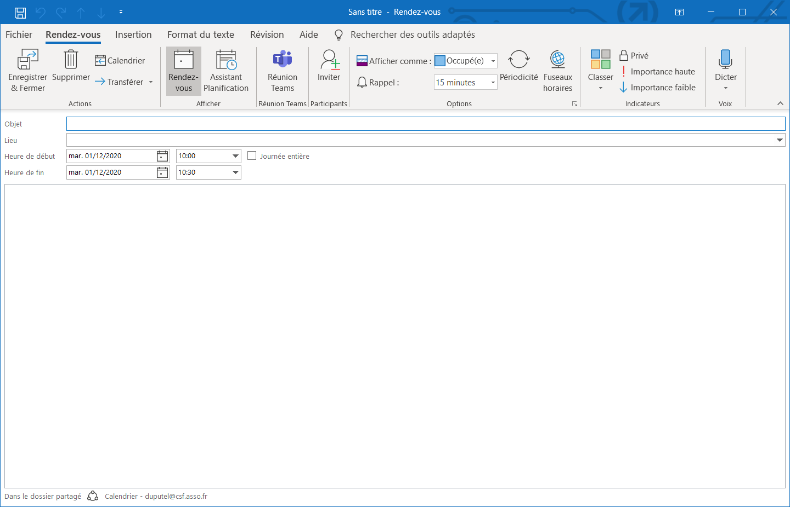
Choisir sur l’agenda outlook le jour et créneau horaire du rendez vous.

Slide 3
Cliquer sur Réunion Teams

Slide 4
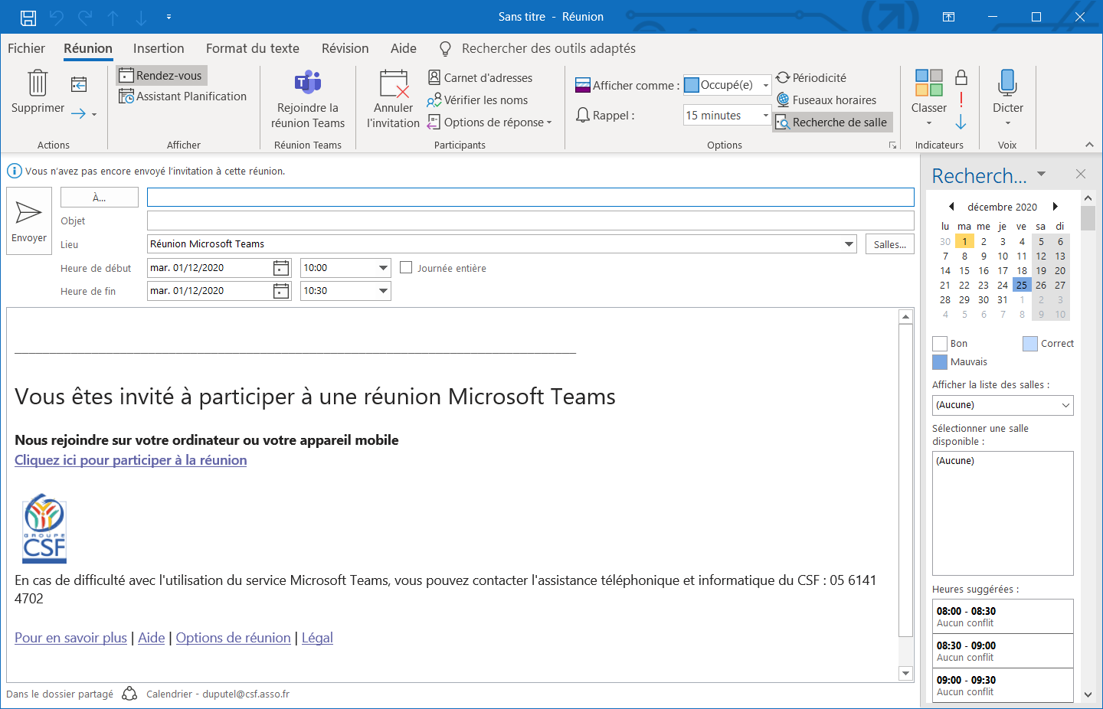
Le lien apparait dans le corps du rendez- vous

Slide 5
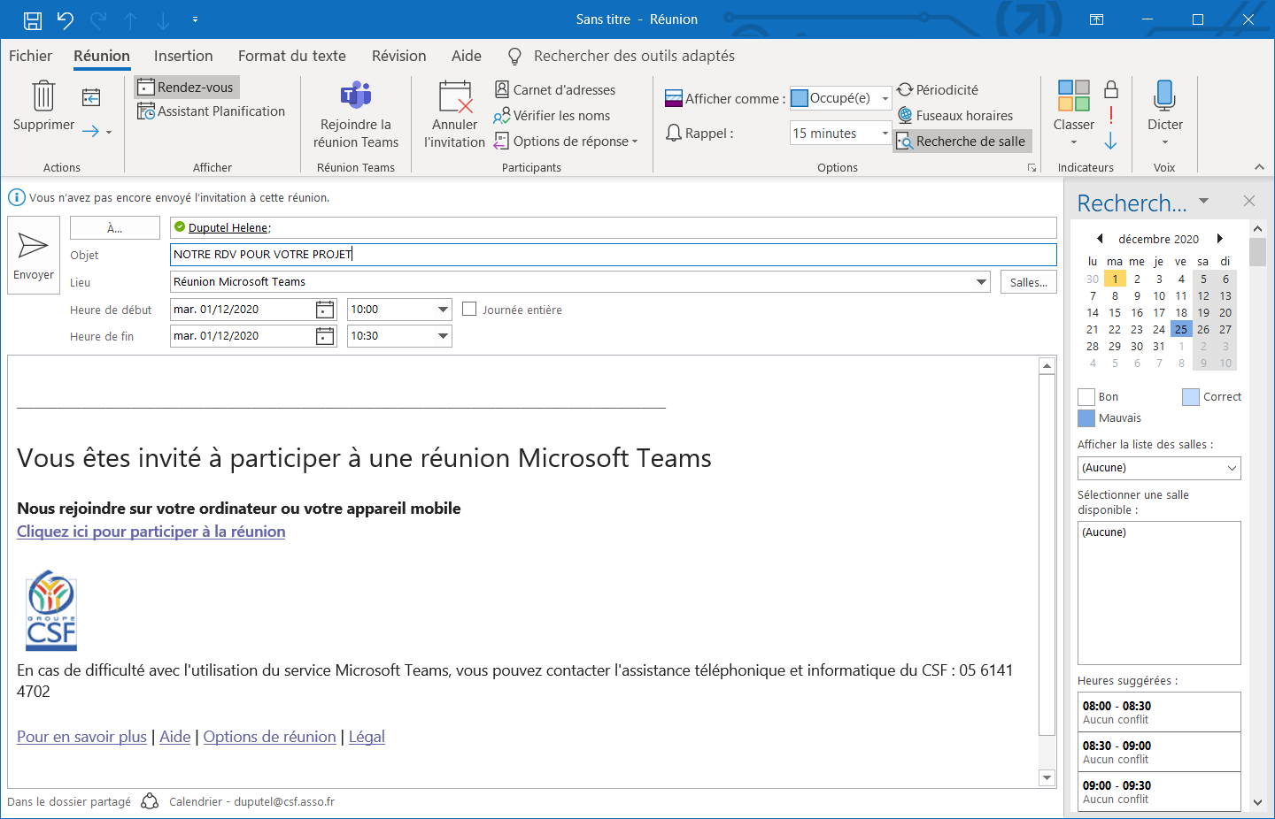
Inscrire le mail de l’adhérent. Compléter l’objet “ Notre rdv …” Puis cliquer sur envoyer

Slide 6
L’adhérent va recevoir ce mail avec le lien pour participer à la visio.

Slide 7
A l’heure du rendez-vous, votre adhérent et vous, devez cliquer sur le lien.

Slide 8
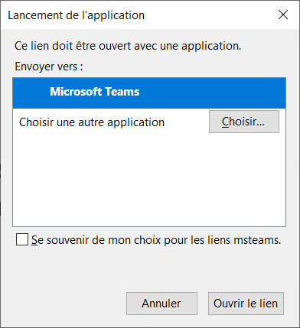
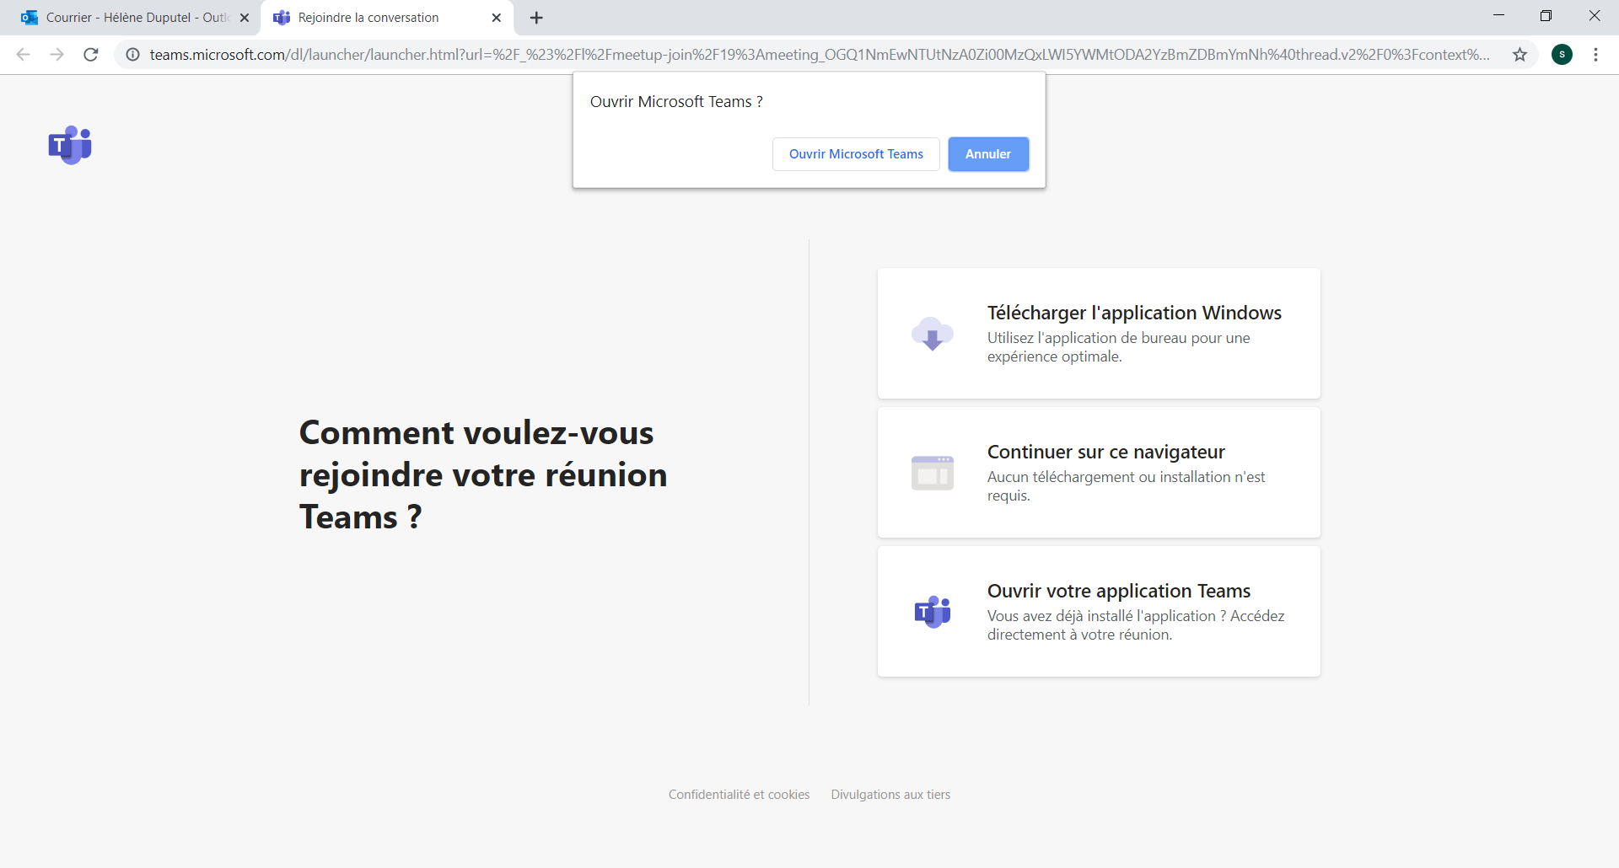
Une fenêtre apparaît, cliquer sur ouvrir le lien ou ouvrir Teams pour vôtre adhérent.
VOTRE ADHERENT
VOUS

Slide 9
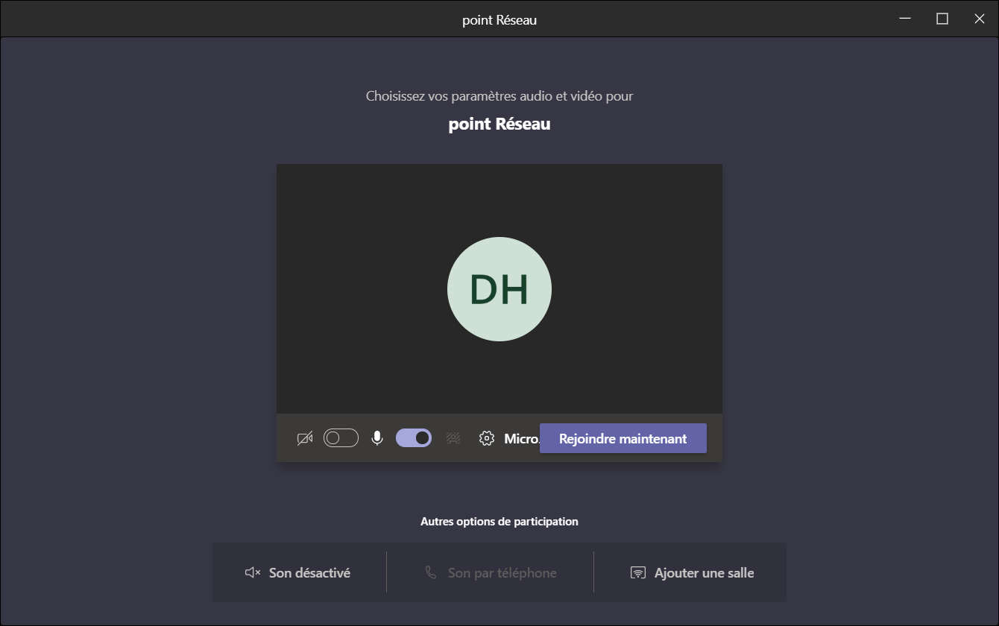
Cliquer sur Rejoindre maintenant.

Slide 10
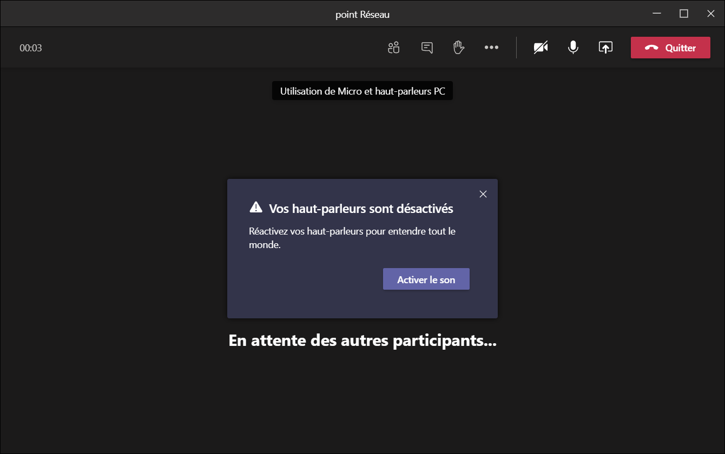
Penser à activer le son. Et si le son n’est pas bon ? Coupez le son Teams et échangez via vos telephones respectifs.

Slide 11
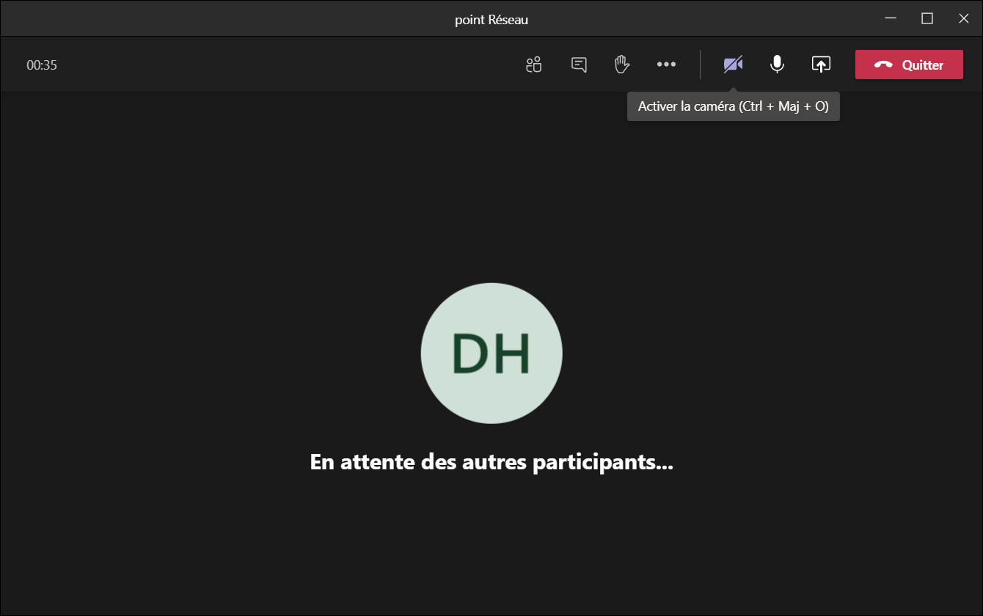
Cliquer pour activer la caméra

Slide 12

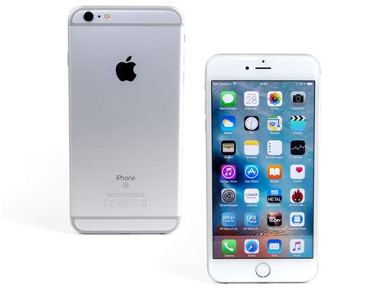



Et si mon adhérent est sur iphone ? Il y a de fortes chances pour qu’il utilise Safari comme navigateur web, et ça ne marchera pas. Mais s’il copie le lien Teams et le colle sur Firefox ou sur Chrome, miracle, ça fonctionne !
KO
OK

Slide 13
Dernière chose. IMPÉRATIF! Sélectionner “Par visio” dans la zone “Type de rdv” de la GRC

Slide 14
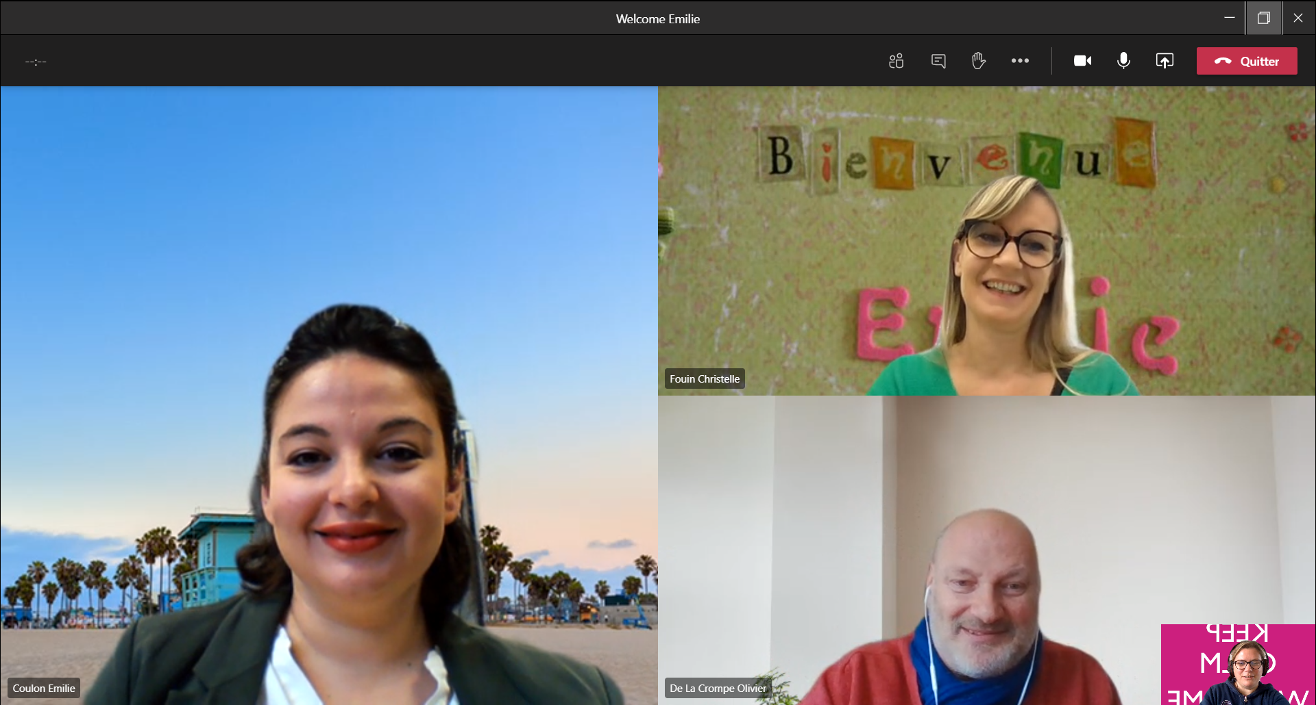
Vous êtes prêts ;-)

